Slide 1




OA系统使用速成指南
汇报人:王龙
时间:2025/09/28

Slide 2




目录
CONTENTS
01
登录与入口
02
核心功能速览
03
界面与插件
04
流程办理规范
05
常见问题与提醒

Slide 3


01
登录与入口

Slide 4
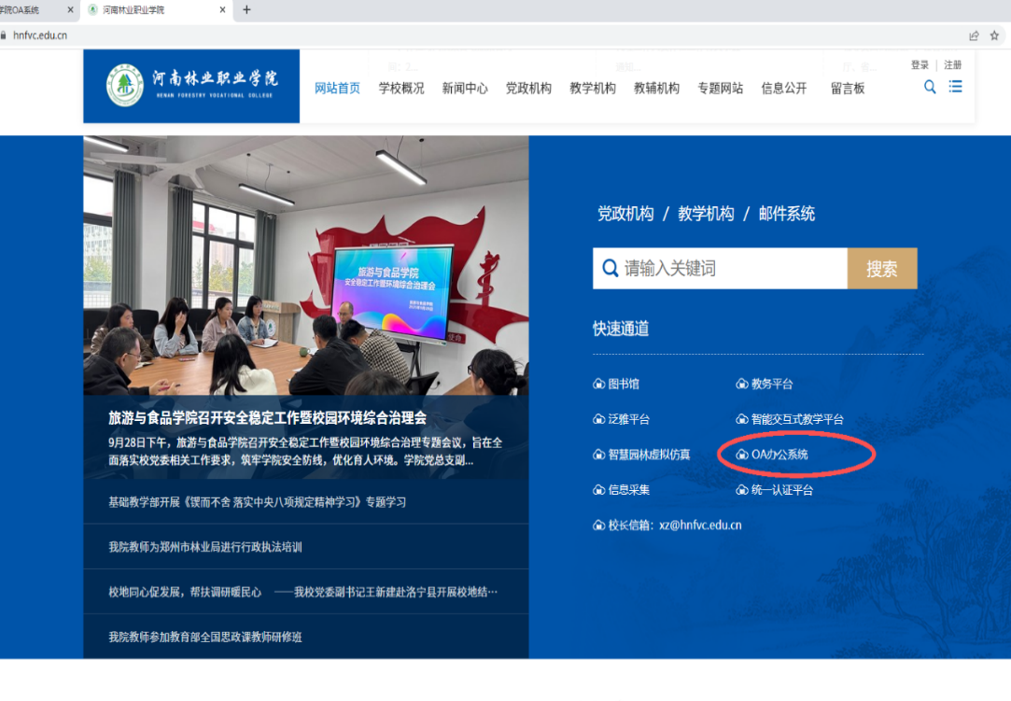
桌面端一键直达
方式一：官网链接进入
从学校官网首页，点击红圈处链接即可快速跳转至OA系统。
方式二：直接输入地址
在浏览器地址栏输入 https://oa.hnfvc.edu.cn
使用初始账号密码登录。
首次登录后，请立即修改密码以保障账户安全。

Slide 5
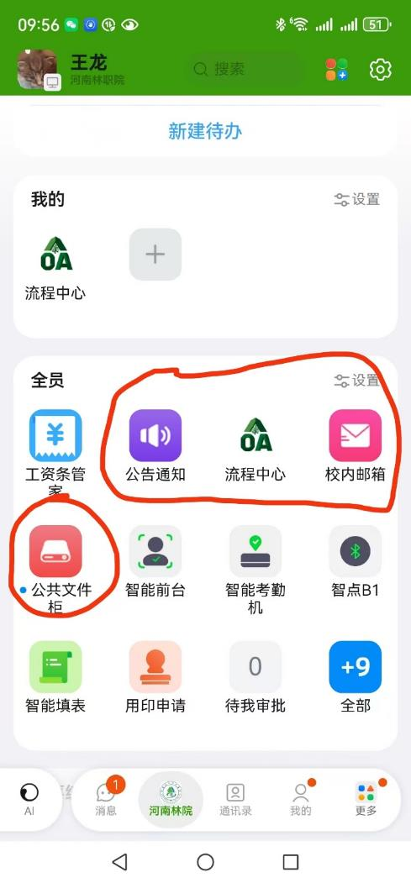
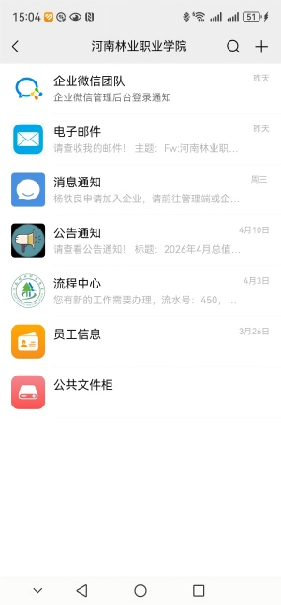
移动端多维登录（三端同步，可多选，可任选一）
随时随地，轻松处理公务
推荐方式：钉钉集成
已集成至钉钉，绑定手机号即可免输账号密码访问。
支持应用：公告通知、流程中心、电子邮箱、文件柜
微信插件（无需下载企业微信）
已集成至企微，绑定手机号，关注服务号即可免输账号密码访问。
支持应用：公告通知、流程中心、电子邮箱、文件柜
钉钉界面
微信界面

Slide 6
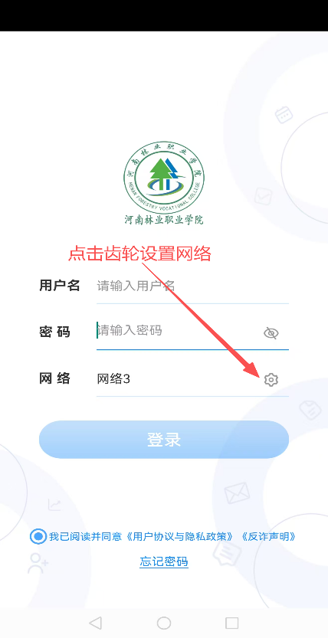
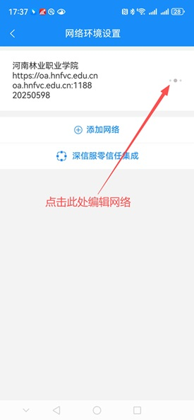
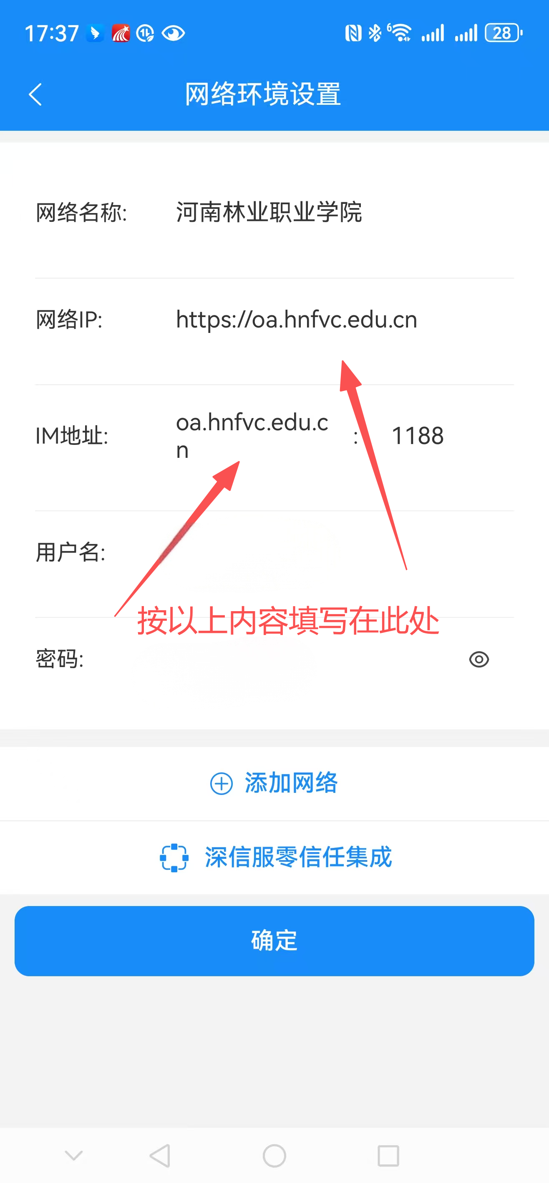
移动端多维登录
随时随地，轻松处理公务
进阶方式：独立APP
下载“通达OA”APP，配置服务器地址，使用桌面端账号密码登录。
优势：支持 上传附件 功能

Slide 7
02
核心功能速览

Slide 8




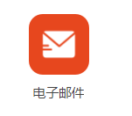
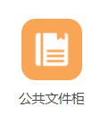

四大模块速览
模块概览
OA系统首期上线四大模块：OA办公（流程中心）、公告通知、电子邮件、公共文件柜，覆盖流程审批、信息传达、校内通信与文件共享等高频办公场景，各模块通过身份权限划分实现数据交互，形成统一的办公入口。

Slide 9
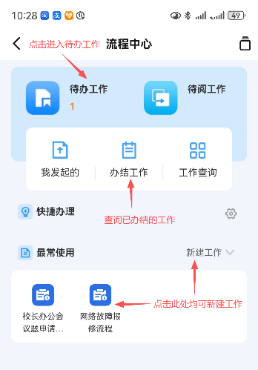
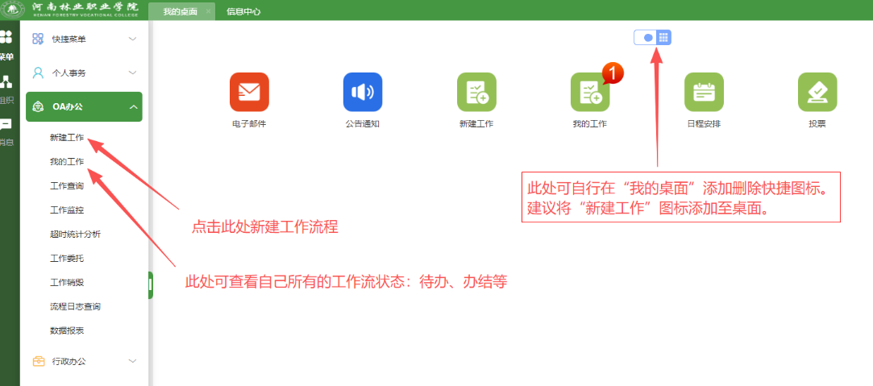
流程中心集中审批
桌面端与移动端数据实时同步，无缝衔接
数据同步
桌面端 “OA办公”
移动端 “流程中心”
点击“新建工作”发起流程，在“我的工作”查看所有记录。
随时随地查看待办、办结工作，新建工作。

Slide 10
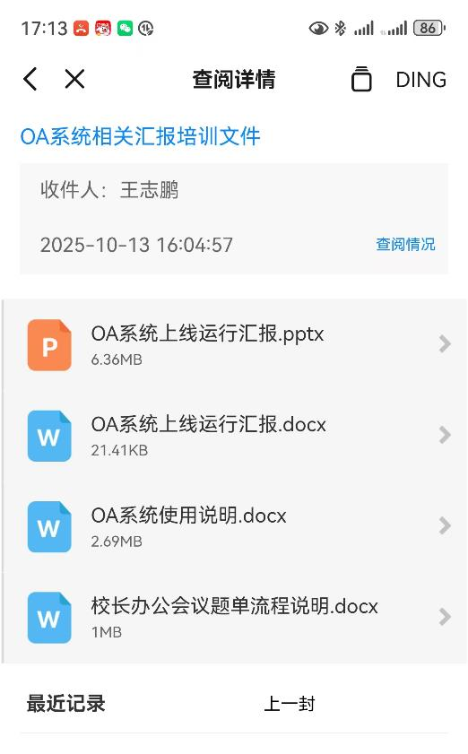
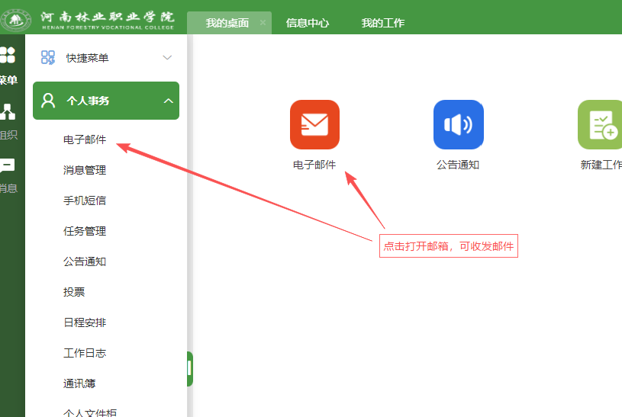
校内邮箱安全通信
移动端：便捷查看
校内服务器部署，保障信息流转安全私密，数据本地存储。
支持查看邮件和下载附件，方便随时阅知。
桌面端：功能完整
支持撰写、发送、添加各类附件（文档、图片、视频等）。

Slide 11
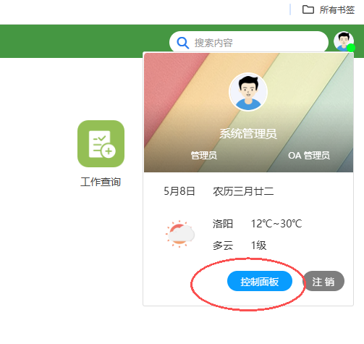
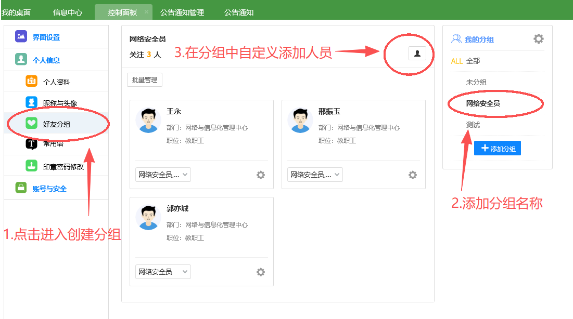
自定义分组功能（仅可在桌面端创建和使用）
可自定义人员分组，便捷传达信息
创建自定义分组入口，右上角头像——控制面板
创建分组，添加人员

Slide 12
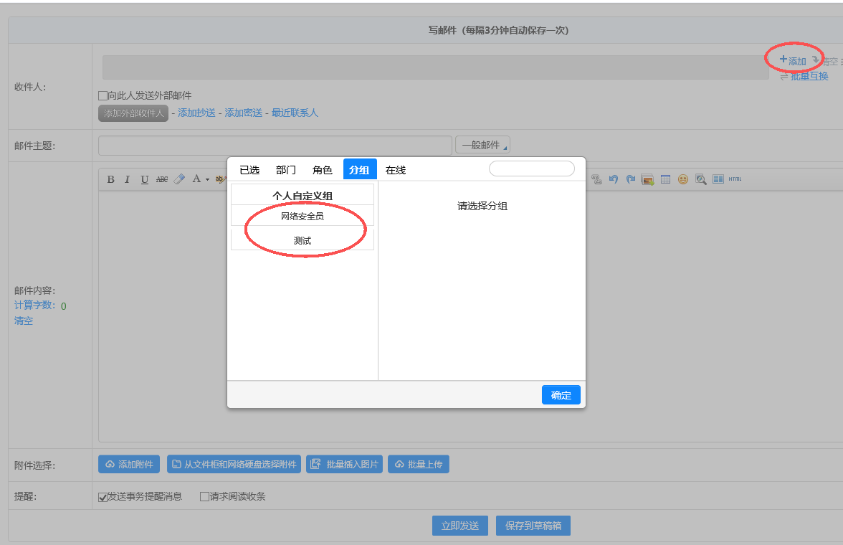
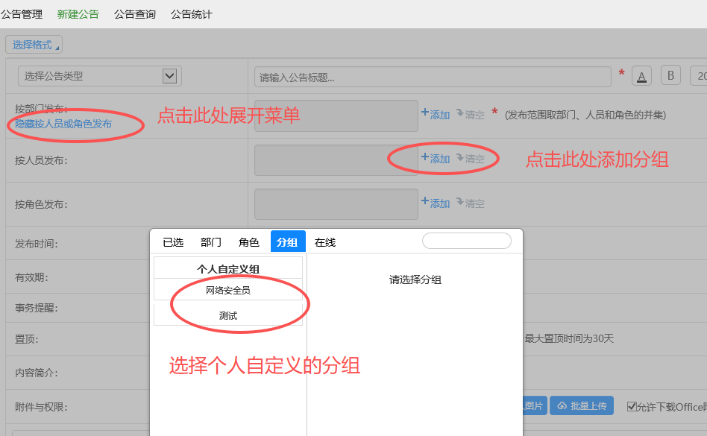
自定义分组功能（仅可在桌面端创建和使用）
可自定义人员分组，便捷传达信息
在电子邮件中使用自定义分组快速选定预设人员（同样适用于公告通知模块）
电子邮件使用自定义分组
公告通知使用自定义分组

Slide 13
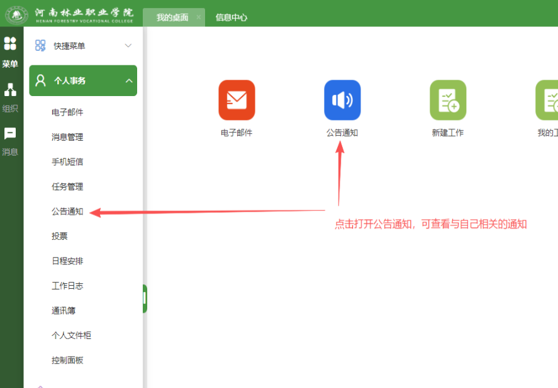
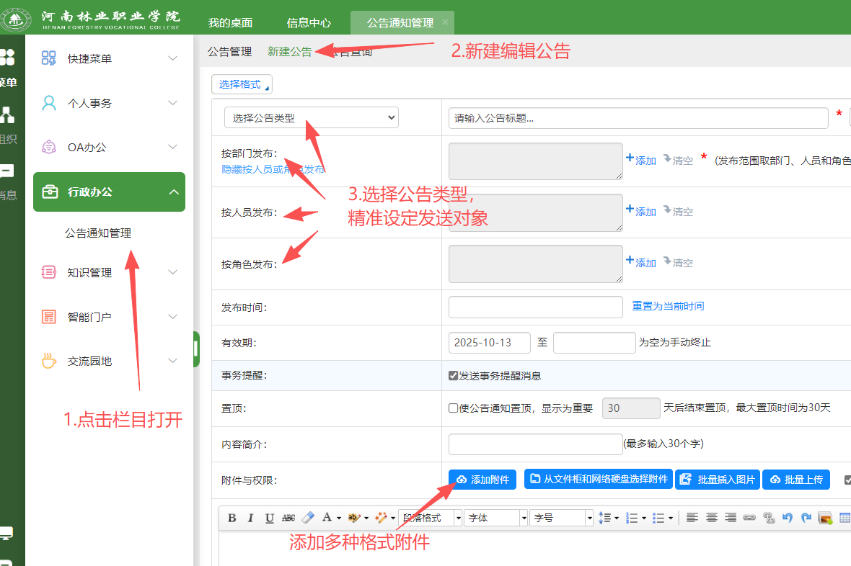
公告通知精准推送
统一校内信息发布入口，解决微信群与官网的弊端
接收：红点提醒，永久留痕
发布：权限分明，附件齐全
未读公告带红点提示，历史消息支持关键词检索。
可按部门、角色或指定人群发布，支持图文与附件。

Slide 14
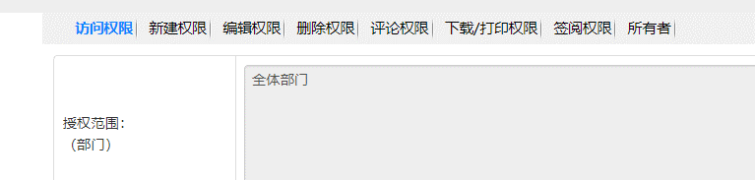
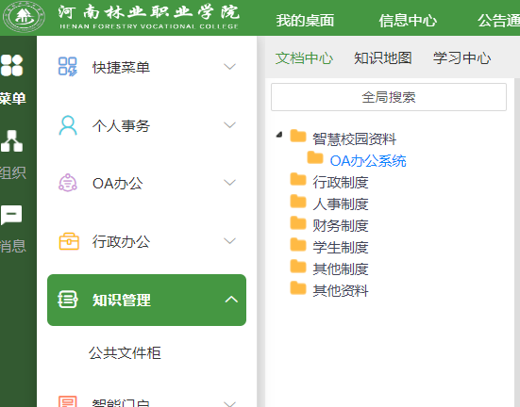
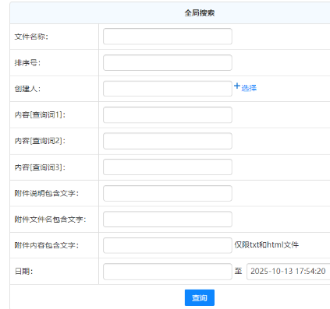
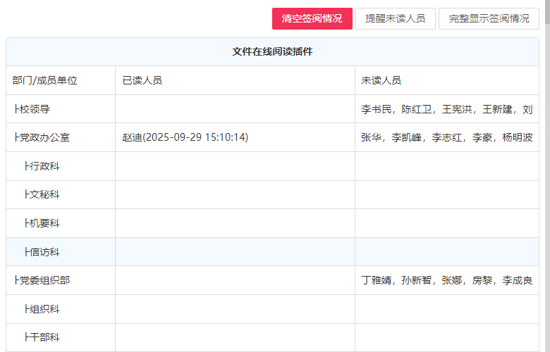
公共文件柜：安全共享与权限管理
打造办公文件库，实现资料协同与安全管理
三级权限管控
只读、编辑、管理等，确保文件规范共享。
多维分类
支持按部门、项目、类型创建文件夹。
全文搜索
快速定位文件
访问日志
操作全程留痕

Slide 15
03
界面与插件

Slide 16
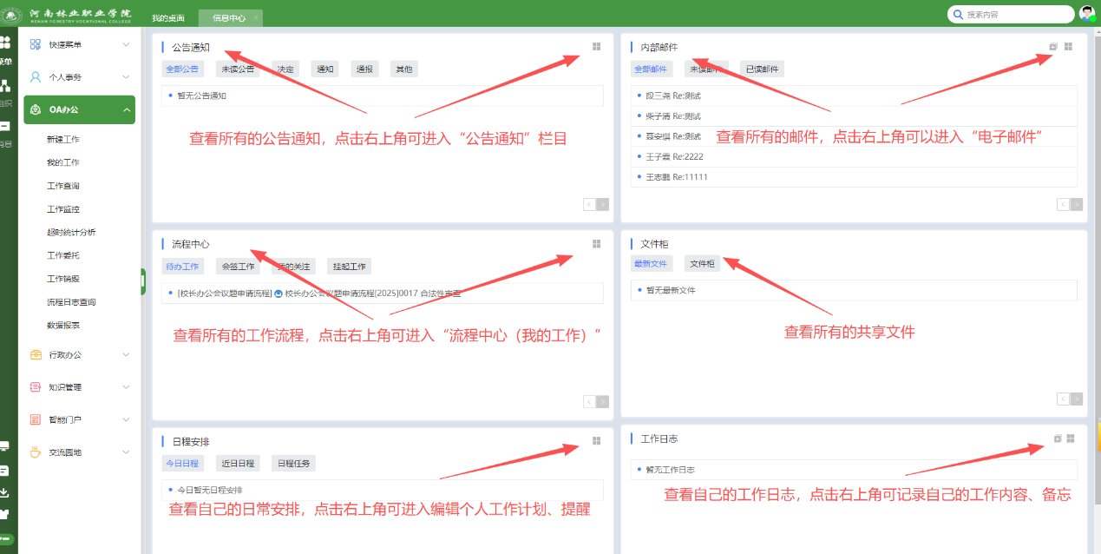
信息中心一目了然
个人工作总览，重要事项不再遗漏
左侧找分类
右侧办任务
顶部搜全局

Slide 17
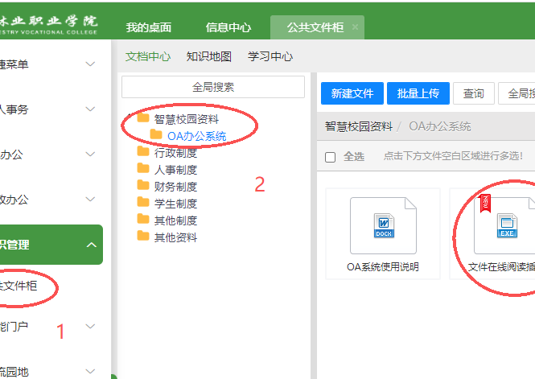
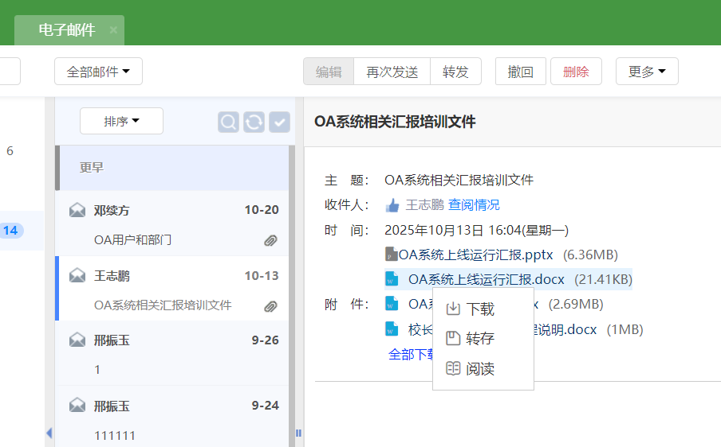
在线预览插件安装
两步操作，轻松解决文件预览问题
Step 1: 下载插件
Step 2: 安装完成
当文件无法预览时，按下图找到插件下载安装。
安装完成后，在文件下拉菜单点“阅读”。

Slide 18
04
流程办理规范

Slide 19
新建与转交规则
系统已智能预设，按默认即可高效流转
新建工作
工作转交
流程名称默认即可， 无需手动修改
默认带出下一节点主办人， 无需手动添加 。
智能预设

Slide 20
沟通优先于系统
线上审批是手段，充分沟通是前提
✅ 正确示范：线下先沟通，线上再提交
❌ 错误示范：直接提交
线下电话沟通，重大事件当面汇报；线上清晰写明背景、依据和诉求。
未充分沟通，信息不全，导致流程被退回。
结果：审批顺畅，一次通过。
结果：来回询问，效率低下。

Slide 21
05
常见问题与提醒

Slide 22
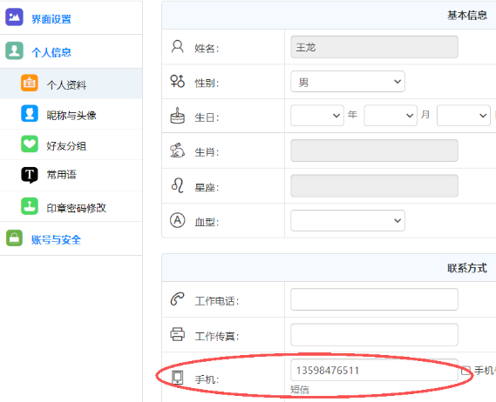
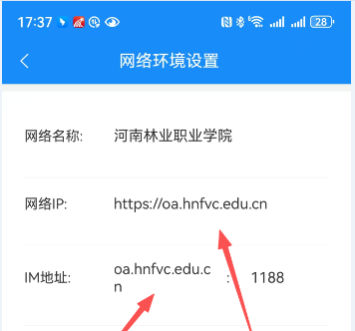
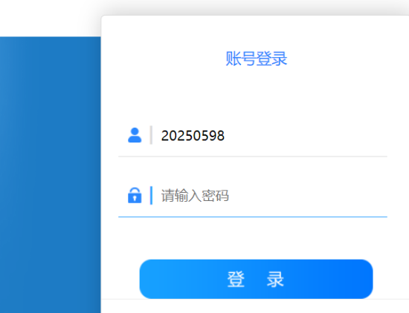
常见问题：账号与移动端
快速自查，解决登录难题
账号密码错误
钉钉无法登录
APP登录失败
连续输错5次将锁定10分钟。请检查大小写。
请检查OA个人资料中的手机号是否已更新。
请检查服务器地址是否输入完整、正确。

Slide 23
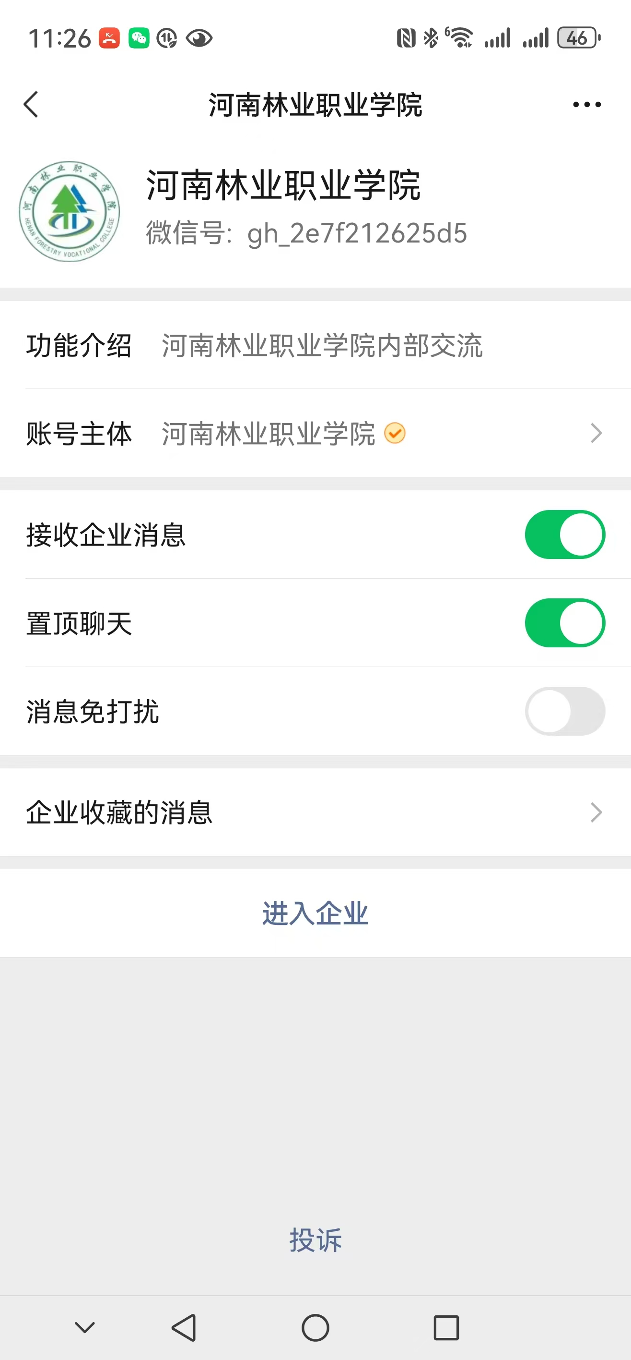
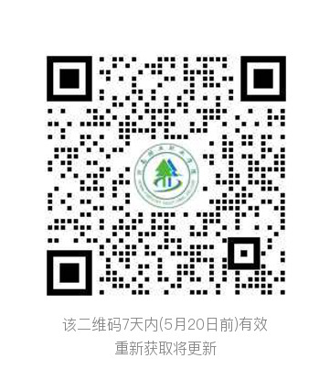
常见问题：微信插件
如需使用微信接收OA应用消息（无需下载企业微信APP），可关注下图二维码
扫码后将“接受企业消息”和“置顶聊天”打开，方便查阅。关注后，本校教职工自动加入组织，代课教师及临时人员暂不支持加入。（微信手机号与OA不一致者，也无法加入。

Slide 24
常见问题：附件与备份
了解限制与恢复策略，使用更安心
附件大小限制
个人邮箱容量：500MB | 流程：30MB
数据备份与恢复
服务器每日异地备份，个人误删文件可在7日内联系网信中心恢复。
超大文件分享
请上传至公共文件柜，并分享链接。

Slide 25

THANK YOU FOR WATCHING
感谢您的观看
汇报人:王龙
时间:2026/04/28

